Slide 1
Статья-фотоотчёт об открытом занятие развитие речи
«Путешествие в страну доброты»

Slide 2
ВОТ как мы играем, при этом речь свою мы развиваем….
В нашей группе «Смешарики» прошло открытое занятие по развитию речи на тему «Путешествие в страну Доброты». Занятие было спланировано и проведено в игровой форме , на базе уже имеющихся у детей знаний и дополнительной работы, в ходе решения игровых обучающих ситуаций дети имели возможность показать запас накопленных знаний. Структура занятия соответствовала поставленным задачам. Занятие построено в логической последовательности и взаимосвязи частей. Организационный этап был направлен на создание благоприятной эмоциональной обстановки и настроя, переключение внимания воспитанников к предстоящей деятельности и стимуляцию интереса к ней (приветствие, сюрпризный момент). Конечно же в ходе занятия была ситуация-проблема, дети увидели зайчика, который плакал , мы помогли зайчику, рассказали ему стишок, успокоили его и в рамках занятия о доброте сказали много хороших и ласковых снов. Когда зайка успокоился он поиграл с детками в игры направленные на артикуляцию :«Варенье», «Холодно-жарко, «Кусай зубками»

Slide 3
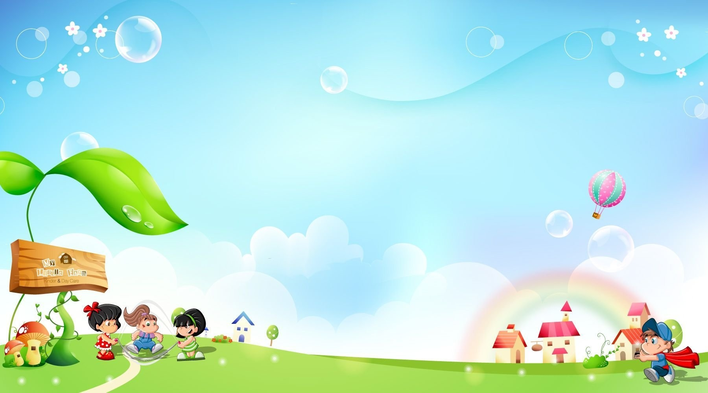
В ходе занятия мы с малышами попали на улицу сказок ,к этой части занятий я подошла
с помощью опроса детей и какие они любят сказки и мы выбрали самую любимую сказку
и показали её гостям. Ведь сказка «Репка» самая любимая сказка у наших малышей
и она самая добрая и самая первая сказка и конечно она русская народная сказка.
И когда мы оказались наконец в стране Доброты мы встретили ещё одного друга Улитку ,
которая с нами поиграла в пальчиковые игры «Улитка», «Капуста», «Слон» и спросила у
деток какие они знают вежливые слова, малыши очень дружно называли, какие молодцы.
И вот мы вернулись в детский сад , где я малышам загадала загадку о нашем Детском саде:
Гаснет свет мелькают огоньки
Что за дом там впереди?
Там кроватки и столы, все что нужно для игры
Лучше дома не найдешь, очень этот дом хорош.
Что это? (Дети отвечают)
• Как называется наш детский сад? (Чебурашка)
• Как называется наша группа?
(Смешарики)
• А кто главный в детском саду? (дети)
Малыши ответили на все вопросы весело и задорно.
И закончилось наше занятие игрой «Горошины».
В ходе непосредственной образовательной деятельности дети усвоили определённый
объём знаний, навыков и умений с учётом поставленных задач.
Написала: Нагибина О.Г..

Slide 4
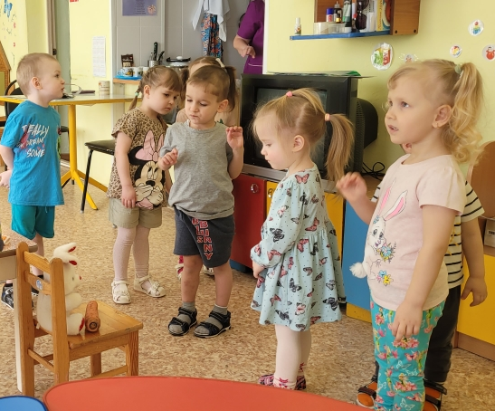
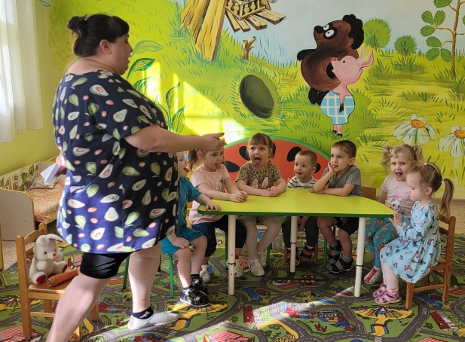
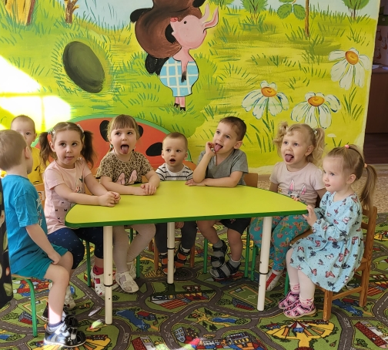
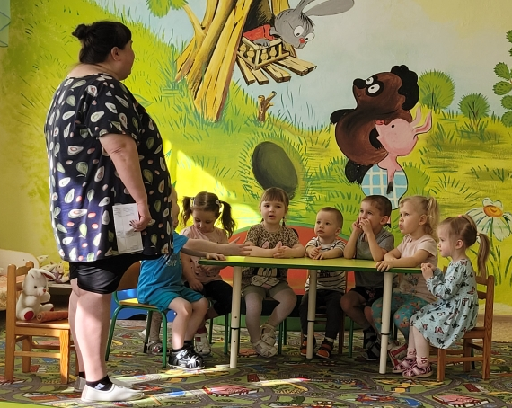

Slide 5
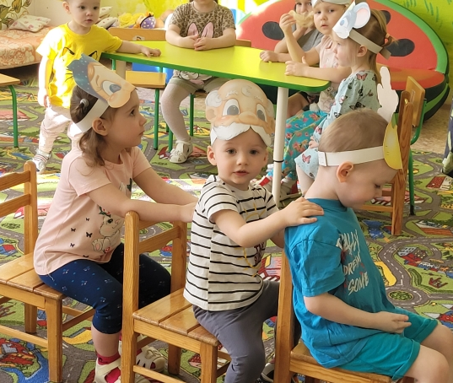
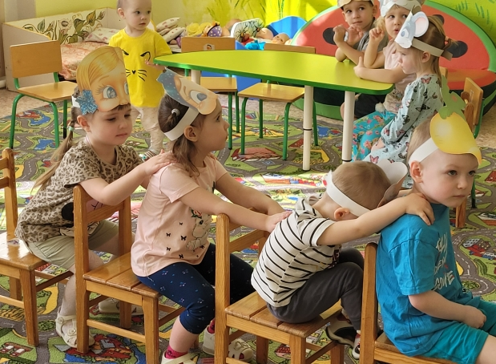
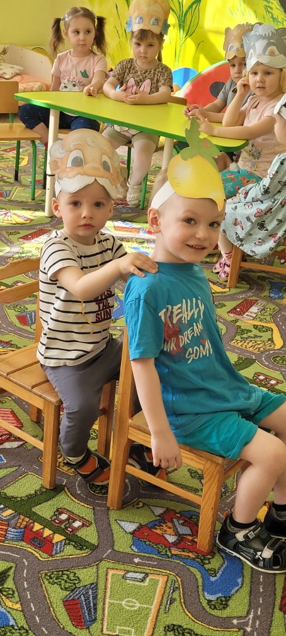
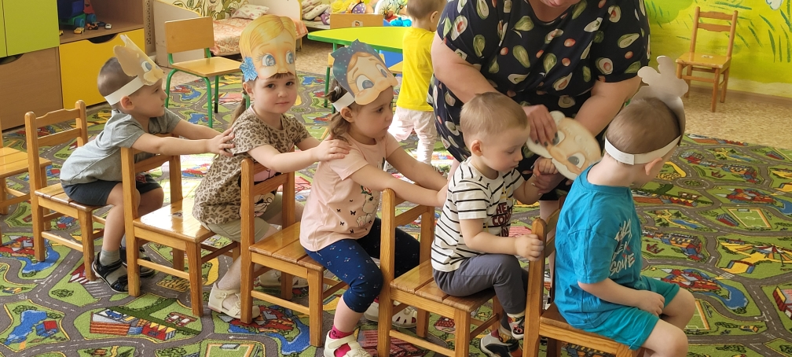
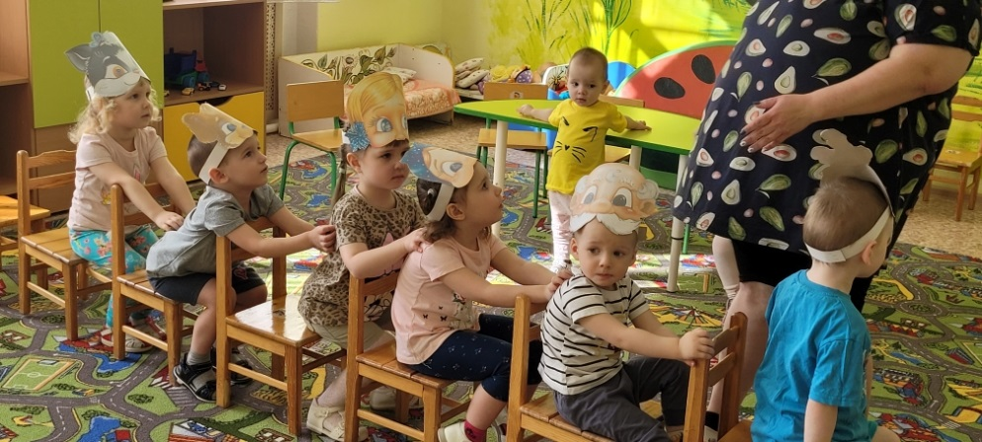
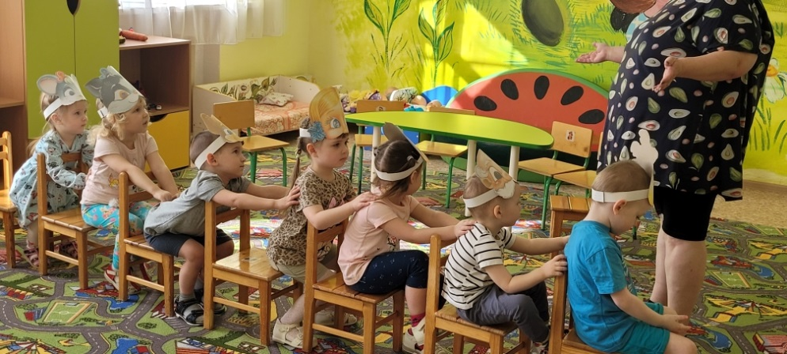

Slide 6
